Slide 1
Житије Св. Саве
и јеванђеоски наратив
Ученици III7 Медицинске школе Бања Лука, пројектна седмица; јун 2022. година; ментор: мр Сања Ђурић, проф.

Slide 2
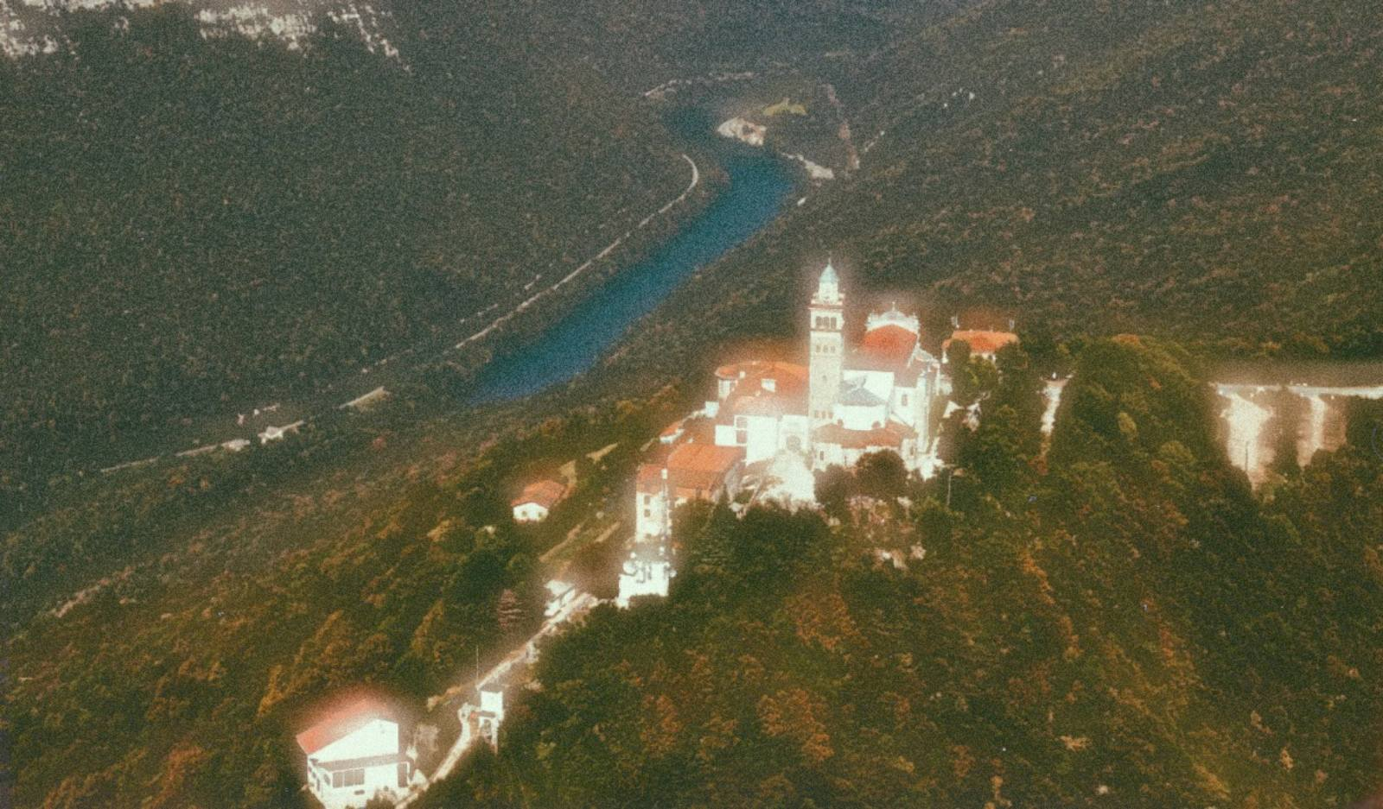
Житије и подвизи у пустињи са оцем, и засебно путовања, а дјелимично и приповиједање о чудесима светога оца нашега Саве, првога архиепископа и учитеља српскога, што је испричао преподобни Доментијан, јеромонах манастира званога Хиландар, а написао Теодосије истога манастира.

Slide 3
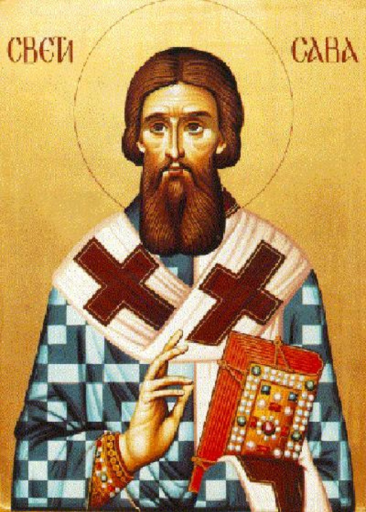
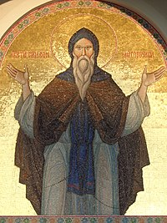
Св. Сава (према житију Теодосија, о младићу се казује сљедеће:
„Био је и гневан непријатељ својему телу, да су се игуман и сви дивили таквој ревности његовој доброј промени, да је онај који је одрастао добро и од оних који су добро живели и у свакој срећи тако брзо заволео да усрдно иде суровим путем, што се међу многима ретко налази. А био је младошћу крепак и не много измучен.“
Стефан Немања се сматра једним од р0доначелника Српске православне цркве и једним од највећих бораца против богумилских јеретичких учења. Био је ктитор великог броја манастира и цркава. Заједно са својом супругом Аном се замонашује у манастиру Студеници, гдје добијају монашка имена Симеон и Анастасија. Заједно са сином Савом одлази на Свету Гору 1198. године да обнове манастир Хиландар гдје и умре 13. фебруара 1199. године. Наредне године је канонизован као Свети Симеон Мироточиви, а његове мошти Сава је однио у Студеницу.

Slide 4
ЖИТИЈЕ СВ. САВЕ
ЖЕЉА ЗА СИНОМ
ПОДИЗАЊЕ МАНАСТИРА
ДИЈЕТЕ БОГОМ ДАТО
БОЛЕСТ ОЦА СИМЕОНА И СМРТ
ДОЛАЗАК ИНОКА ИЗ СВЕТЕ ГОРЕ
НЕСЛОГА БРАЋЕ
БЈЕКСТВО РАСТКОВО
БОЛЕСТ БРАТА СТЕФАНА И СМРТ
ПИСМО РОДИТЕЉА
ПУТОВАЊЕ СВ. САВЕ
МОНАШЕЊЕ
СМРТ

Slide 5
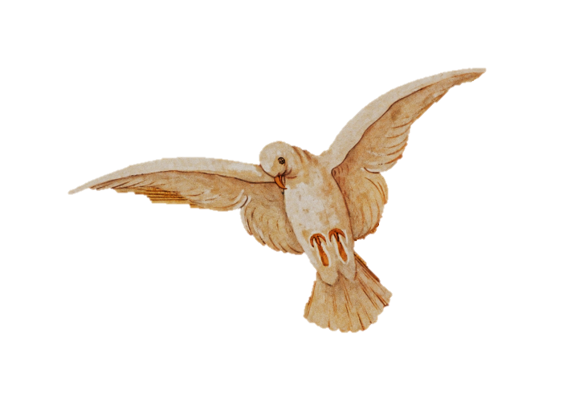
ДОГАЂАЈИ ИЗ ЖИТИЈА У ПОРЕЂЕЊУ СА ЈЕВАНЂЕЉЕМ ПО МАТЕЈУ
Св. Сава распознаје своју личност, своје мјесто и људе око њега.
Међу наративним мотивима наглашавам0:
У поређењу са мотивима из Јеванђеља:
Мир и спокој
Душа
Човјек
Со(земљи)- ученици
Свјетлост- дјело људско
~ Спасење долази са одрицањем себе ~
Житије „...ово није било без Бога, него штавише извољење његове доброте и милосрђа, да се свјетлост зашавши у гору не покрије као под мерицом и да се многи, просвећену послије од њега, не лише светлости стасења.“
Јеванђеље(Мт 5,15- СО ЗЕМЉИ И СВЈЕТЛОСТ СВИЈЕТУ) „Нити се ужиже свјетиљка и меће под суд него на свећњак, те светли свима који су у кићи.“

Slide 6
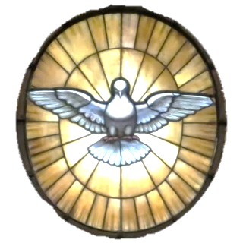
Св. Сава се ослобађа свијета ради Бога. Међу наративним мотивима наглашавамо:
У поређењу са мотивима из Јеванђеља:
Божје навођење
Љубав
Одрицање
Камење- људи нејаки духом
Трње- уживање, пожуда
Сјеме- Божија ријеч
Кукољ- јерес
~Благо је ономе што ушима чује, очима види, а срцем разумије~
Житије „Него пожури да изврши своју добру жељу, да не би како сејач зла посејао кукољ у срце твоје, и оснаживши се угушио пшеницу твоју, добру мисао, те да не одустанеш од такве тежње, и задржан љубављу према телу и сласти, као што кажем, ништа не успеш;“
Jеванђеље(Mт 13, 24-30, 36-43- О ПШЕНИЦИ И КУКОЉУ) „Тада отпусти Исус народ, и дође у кићу. И приступише му ученици његови говорећи: „Протумачи нам причу о кукољу на њиви“. А он одговарајући рече им: „Који сеје добро семе, то је Син Човјечији, а њива је свет; а добро семе синови су Царства, а кукољ синови су зла. А непријатељ који га је посејао јесте ђаво; а жетеоци су анђели.“

Slide 7
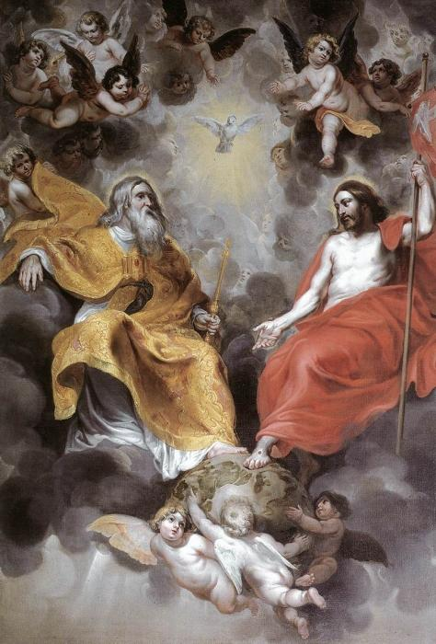
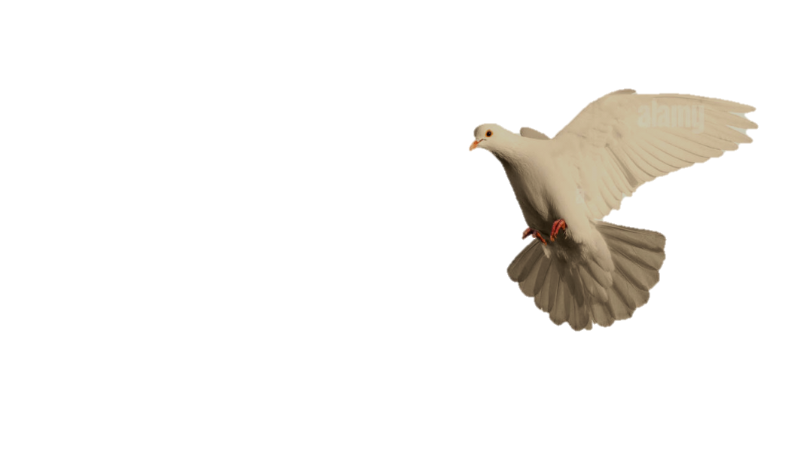
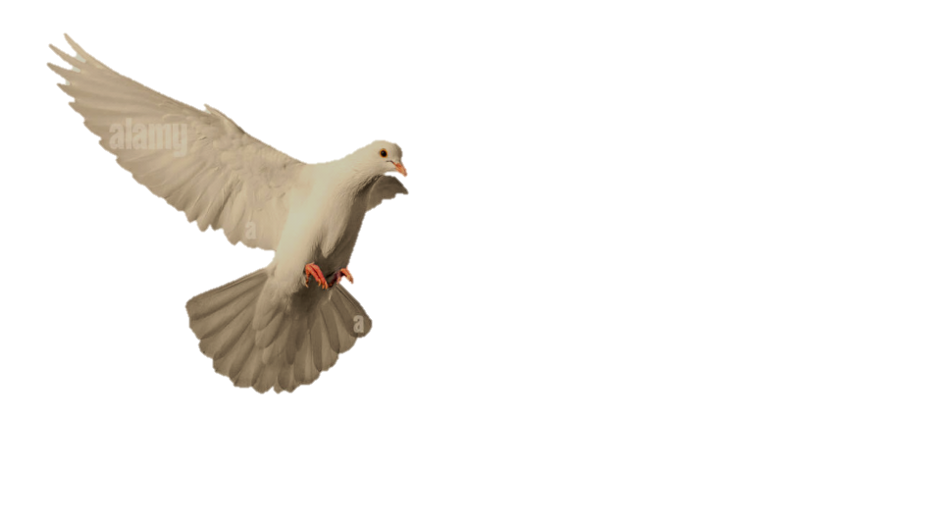
Св. Сава се суочава са Стефановом смрћу, дарује спас души. Међу наративним мотивима наглашавамо:
У поређењу са мотивима из јеванђеља:
Вјера
Исцјељење
Живот- вјера
Моћ- ријеч
~Душа бива у тијелу док је Бог држи~
Житије„Молбе за сина сатникова ниси презрео.“
Јеванђеље(Мт 8, 5-7;13-ВЈЕРА РИМСКОГ КАПЕТАНА) „...приступи му капетан молећи га и говорећи: „ Господе, слуга мој лежи дома одузет, и страшно се мучи. А Исус му рече: „ Ја ћу доћи и исцелићу га.“ И капетан одговори и рече:“ Господе, нисам достојан да под кров мој уђеш, него само реци реч, и оздравиће слуга мој.“ А капетану рече Исус: „ Иди, и како си веровао нека ти буде.“
И оздрави слуга његов у тај час.“

Slide 8
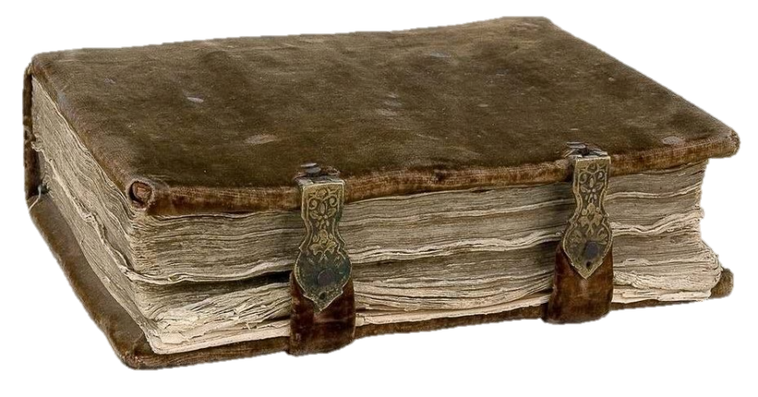
СТИЛСКЕ ФИГУРЕ
Теодосијево дјело обилује стилским фигурама, а највише се истичу:
Благоухани мир
Благонарочити дани
Богодани народ
Епитети
Доброплодна замља
Несита душа
Саздана црква
„...да се светлост зашавши у гору не покрије као под мерицом.“
Презревши као непостојеће
Поређење
„...и као доброплодна земља семе примајући у срце своје речи старца“
Гневан као рис

Slide 9
Хипербола
„...птице у гнезду сеђаху, кишом и ветрима шибани, сунцем и врућином паљени...“
„...огњене сузе љубави зраке очију његових прокриваху.“
„...оружје бола душу његову пробадаше.“
„...а овај чувши ову ријеч, која је пролазила кроз његово срце као копље.“
„...свети архиепископ га украси светим и анђелским и великим образом иночаства.“
Метафора
„...мирисним ваздухом напајани, причијим цвркутом поучавани...“
„...да буде опет жив данашњи дан до ноћи која долази.“
„...немој да паднеш у болест.“
„Прими, Господе, опет у миру душу његову.“

Slide 10
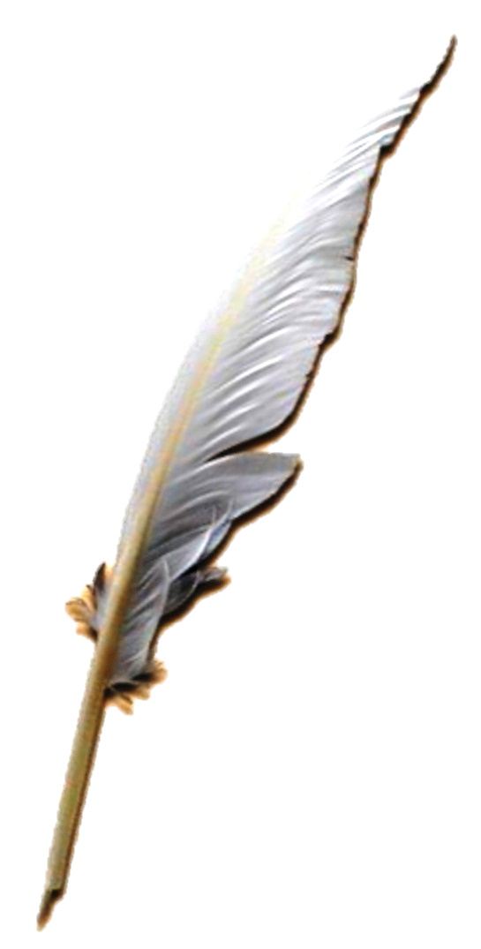
ТУМАЧЕЊЕ ИЗРАЗА
ПОРОДИШЕ ГА ВОДОМ И ДУХОМ- крштење се у хришћанској књижевности сматра другим, духовним роћењем. Рођење „водом“ - вода се употребљава за спирање сваке нечистоте гријеха, а „Духом“- зато што у тајни крштења, по учењу цркве, дејствује Свети Дух, дакле сам Бог.
ДЕСНОГА СЕ ПУТА ДОХВАТИ- десно је у Библији симбол праведности. Христос- страшни судија, поставља праведнике(овце) на десну страну, а грешнике(козе) на лијеву.
ПО ВИШЕМ НАРЕЂЕЊУ-држали су да је то по Божијој заповјести и вољи, по наредби „одозго“.
УПОДОБИВШИ ИХ КРСТООБРАЗНО-прекрстивши му руке на прсима.

Slide 11
ПРИМЉЕН У АВРААМОВЕ СТАНОВЕ-праведници послије смрти одлазе ка Аврааму, библијском праоцу, који се одликовао вјером и гостољубљем.
ЈЕРЕС ЗЛОВЈЕРА ОДАГНАСМО-изричито сведочанство да је Србија од Симеона и Саве била прожета неким „зловјерјем“, што се може односити на богумилство.
РОДИВШИ СЕ СУГУБО НА ЗЕМЉИ-богочовјечанско рођење Исуса Христа
ХРИСТОВА ТАЈНА-свето причешће
ЧУДОТВОРНА ИКОНА- мало позната икона са „црном Богородицом“ односно „црним Христом“.

Slide 12
ПОЈМОВИ
СЛОВЕ
ЈЕЛЕН
ОТРОК
ИПАТ
ОСКРБИТИ
ГОТ
МЕСИ
АВА
БЛАГОЧАШЋЕ
ЕГЗАРХ
МАНДИЈА
ЦРНОРИСЦИ
ЗАГОРСКА ЗЕМЉА
УМИЉЕЊЕ

Slide 13
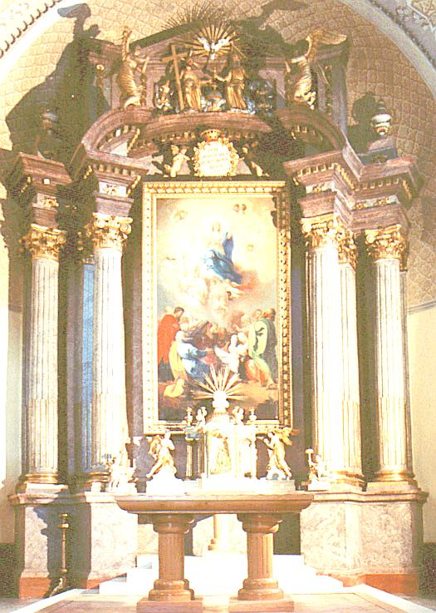
НАРАТИВ
Ријеч хагиографија састоји се у коријену од двије грчке ријечи: hagios, у значењу свијет или светац и graphia, односно писање, према чему је њено најшире одређење
„писани наратив о свецима“.
Ријеч је о једној од најпопуларнијих књижевних средњовјековних врста.
Најчешће се дефинише према структури и функцији.
Већина дефиниција истиче да је ријеч о врло конвенционалној врсти са понављајућим мотивима који се уклапају у установљену композицију.
Мотивација за њено настајање је у правилу израз побожности и жеља да се популаризује култ одређеног свеца.
Аутор углавном настоји изазвати религиозни осјећај у колективу којем је упућена.

Slide 14
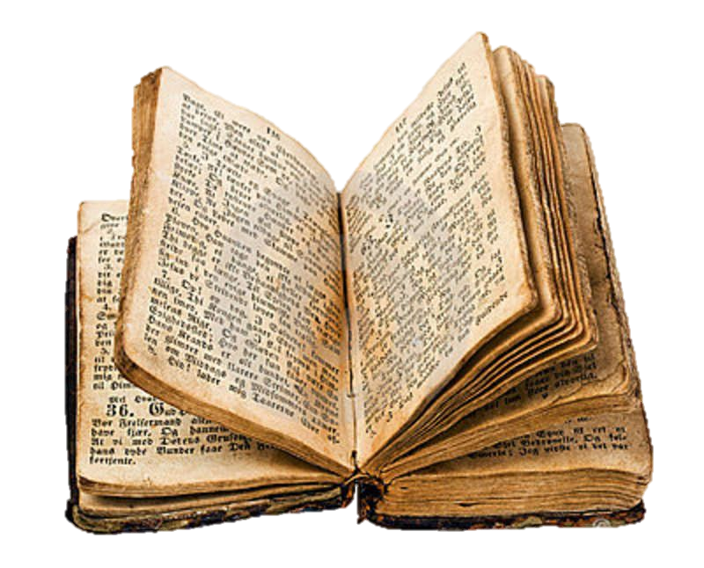
Теодосије Хиландарац је рођен након Савине смрти тако да није био очевидац догађаја о којима пише. Он је, сопственим ријечима, прерадио Доментијаново дјело „Житије Светог Саве“, између 1290. и 1292. године.
Увод овог дјела се сматра стилски најизраженијим и најбогатијим, док је преостали дио дјела написан простијим стилом, читаоцу разумљивијем и приснијем.
„Житије Светог Саве“ је једно од првих сложених дјела у нашој старој књижевности.

Slide 15
ХВАЛА НА
ПАЖЊИ!

